Slide 1
陆地碳循环模型的开放式
对比系统构建方法研究
报 告 人：沈超然 指导老师：陈旻 教授
学科专业：地图学与地理信息系统
2019.05.21

Slide 2
目录
1
研究背景和研究意义
2
国内外研究现状
3
研究目标和技术路线
4
研究内容和成果
5
研究结论及展望
2

Slide 3




1 研究背景和研究意义
1.1 研究背景
陆地碳循环模型是估计和预测不同尺度碳收支分布格局和变化趋势的重要手段。随着陆地碳循环模型的发展，其类型越来越多样，机理越来越复杂，模型运行结果有较大的不确定性，模型在应用时往往难以选择。
对此，国际上开展了多次碳循环模型对比计划，包括耦合模型对比计划（CMIP）、全球分析、集成和建模计划（GAIM）、大尺度生物圈与大气数据模型对比计划（LBA-DMIP）等，开展陆地碳循环模型的对比是碳循环模型领域的研究热点和难点。

Slide 4
1 研究背景和研究意义
1.1 研究背景
但是，陆地碳循环模型的对比任然面临诸多挑战，比如：如何保证对比过程的公平性和公开性？如何重现和验证对比结果？如何在不同的时空范围和尺度下重用对比方法？
随着计算机和网络技术的发展，Web Service和面向服务的软件架构（SOA）等技术不断成熟，地理模型和数据逐渐朝着网络服务化的方向发展，为开放式网络环境下的陆地碳循环模型对比提供了基础支撑。
本文面向陆地碳循环模型的开放式对比需求，以分布式的网络架构为基础支撑，基于陆地碳循环模型和数据等资源的服务化构建公平公开的对比环境，设计公开化、可重用、易于重现的对比方案，并以陆地碳循环模型对比科学工作流为驱动，实现了陆地碳循环模型开放式对比系统的构建。

Slide 5
1 研究背景和研究意义
1.1 研究意义
本文基于开放式的网络服务开展陆地碳循环模型的对比，保证了陆地碳循环模型对比过程的公平公开性，使对比流程与结果具有可追溯性、可验证性和易重复性。通过本文对对比方案的分层设计，实现了陆地碳循环模型对比方案在不同的研究情景、时空范围、尺度等情况下的重用。此外，这种开放式、去中心化的模型对比方案可以随时开展，降低了陆地碳循环模型对比的难度，对于陆地碳循环模型的发展和改进具有重要意义。

Slide 6
目录
1
研究背景和研究意义
2
国内外研究现状
3
研究目标和技术路线
4
研究内容和成果
5
研究结论及展望
6

Slide 7
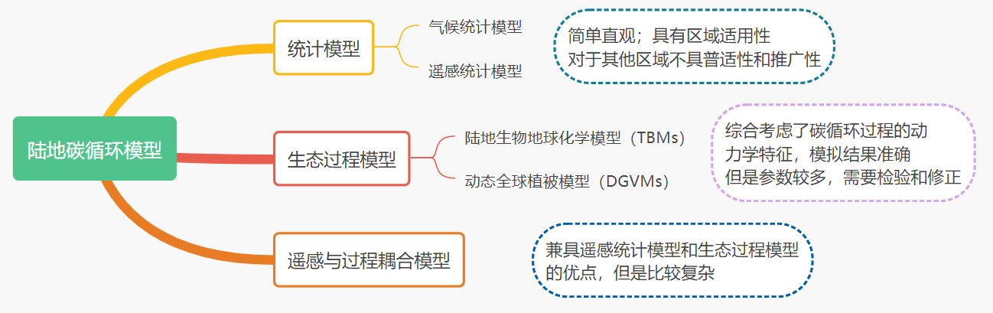
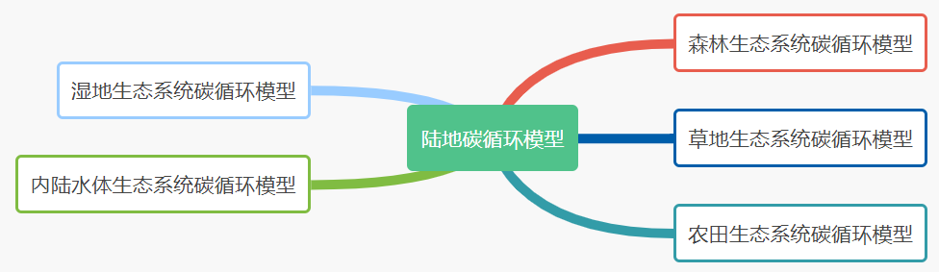
2 国内外研究现状
2.1 陆地碳循环模型
根据机理分为：
Dixon（1994）
Melillo（1995）
陈泮勤（2004）
毛留喜（2006）
张延龙（2013）
Fisher（2014）
袁文平（2014）
根据生态系统类型分为：
陈泮勤（2004）

Slide 8
2 国内外研究现状
2.2 陆地碳循环模型对比计划
研究者 | 对比计划 | 模型数量 | 研究内容
Kathy (1999a, 1999b, 1999c) | EMDI | 12 | EMDI主要针对NPP和NEP开展对比，EMDI制定了标准实验协议，像模式组统一提供输入数据集。模式组按照标准实验协议模拟运算，并将结果提交给EMDI研究组，最后EMDI研究组对模拟结果进行统计学和可视化对比分析。
De Gonçalves (2013) | LBA-DMIP | 23 | 研究了亚马逊盆地的能量、水、碳循环过程， 第一阶段在8个站点，第二阶段在网格点上模拟。
Bondeau (1999) | GAIM | 17 | 提供了公共的遥感、植被、气象数据，使用统一的数据处理分析工具保证对比的公平性。
Jones (2016) | C⁴MIP |  | 通过陆地碳循环模型和气候系统模式的耦合，研究陆地碳循环对未来气候和CO₂浓度变化的响应。
Heimann (2001) | CCMLP | 4 | 研究陆地碳循环模型对CO₂、气候以及土地利用变化的响应。
Hoffman (2009) | C-LAMP | 3 | 通过陆地碳循环模型与大气环流模式的耦合，对比CASA、IBIS、CN三个模型的LAI、NPP、NEE等通量要素。

Slide 9
2 国内外研究现状
2.3 陆地碳循环模型对比工具
研究者 | 机构 | 研究内容
Hoffman (2007, 2008) Randerson (2009) | ILAMB | 国际土地模型基准开发了一套模型评价分析工具，并将其发布为开源的python软件包。ILAMB对陆地碳循环模型的模拟结果进行统计学分析和可视化制图。统计学指标包括时间和空间上的均值、误差、均方根误差、年际变率、相关性分析等，可视化图表包括泰勒图、折线图、专题地图等。
Kim (2013, 2014) | RCMES | 区域气候评估系统开发了一系列模型对比软件资源，并将其发布为开源的conda软件包，同时还提供虚拟机软件镜像环境，进一步降低了模型对比分析的难度。

Slide 10
2 国内外研究现状
2.4 研究现状分析和总结
模型对比流程
现有的对比计划仅由少数研究者参与，并通过中心化的评委进行对比评估，这种对比流程难以保证其公平公开性。
模型对比结果
模型对比计划的结果通常公开发布在书籍、期刊上，虽然研究结果具有一定的公开性，但模拟和对比的结果往往难以重现和验证。
模型对比方案
模型对比计划通常是针对特定的研究区域和时间段，对固定的几个模型开展对比。而随着新的陆地碳循环模型不断被开发出来，现有的模型也在不断地更新迭代，模型对比方案应该在研究区域和参与对比的模型上具有可扩展性和可重用性。

Slide 11
目录
1
研究背景和研究意义
2
国内外研究现状
3
研究目标和技术路线
4
研究内容和成果
5
研究结论及展望
11

Slide 12
3 研究目标和技术路线
3.1 研究目标
构建一个兼具灵活性、稳定性和可扩展性的陆地碳循环模型开放式对比系统架构，支持新的模型和数据随时加入到网络环境中开展对比。
设计陆地碳循环模型、数据和对比方法的服务组件化方法，为对比系统提供公开化的资源支撑，同时确保模拟结果易于重现和验证。
设计陆地碳循环模型对比执行引擎。

Slide 13




3 研究目标和技术路线
3.2 技术路线
问题分析与
资料整理
模型和数据特征分析
陆地碳循环过程分析归纳
模型和数据搜集和修改
模型搜集和源码修改
模型分类、模型特征分析
数据搜集和预处理
数据特征分析
开放式对比系统运行环境搭建
服务容器的设计和实现
服务发布
服务实例管理
分布式网络架构的构建
数据管理服务器
服务注销
服务器
性能监控
http, ftp
http, ftp
N:1
1:1
http, ftp
N:1
结果对比服务器
模型计算服务器
13

Slide 14
3 研究目标和技术路线
3.2 技术路线
服务资源的封装发布
模型服务
组件
数据服务的封装发布
模型服务的封装发布
模型
异构性分析
数据
异构性分析
数据服务
组件
模型
结构化描述
封装、部署、发布
数据
元数据描述
封装、部署发布
对比方法
的实现
SD, RMSE, R², NSE
对比服务的封装发布
对比方法
异构性分析
对比服务
组件
泰勒图、热力图
时间序列折线图
对比方法
结构化描述
封装、部署发布
专题地图、纬向图
对比引擎实现
对比方案设计
和结构化表达
对比科学工作流
可视化表达和结构化存储
对比任务的执行
实验验证
40595个网格点和231个观测站点的批量模拟
IBIS, Biome-BGC, LPJ DGVM模型服务的发布
观测站点对比
全球时空分布格局对比
气象、土壤、植被和站点数据服务的发布
14

Slide 15
目录
1
研究背景和研究意义
2
国内外研究现状
3
研究目标和技术路线
4
研究内容和成果
5
研究结论及展望
15

Slide 16
4 研究内容和成果
陆地碳循环模型开放式对比系统框架
陆地碳循环开放式数据和模型组件
陆地碳循环模型对比引擎
原型系统和实验验证
1
2
3
4

Slide 17
4.1 陆地碳循环模型开放式对比系统框架
典型陆地碳循环模型
陆地碳循环模型开放式对比方案
陆地碳循环模型开放式对比系统框架设计
1
2
3

Slide 18
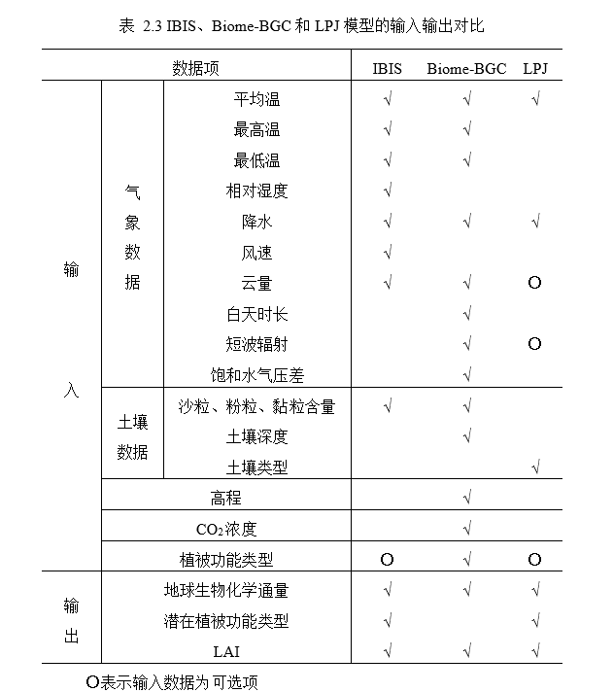
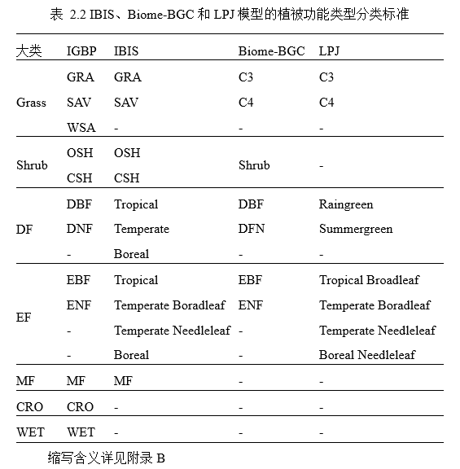
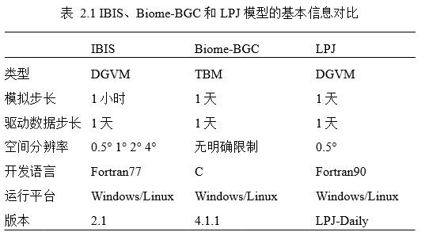
4.1 陆地碳循环模型开放式对比系统框架
4.1.1 典型陆地碳循环模型
IBIS、Biome-BGC和LPJ模型都是开源的生态过程模型，都经历了多个版本的迭代和完善，对全球尺度下的陆地碳循环过程具有良好的模拟能力。

Slide 19
4.1 陆地碳循环模型开放式对比系统框架
4.1.2 陆地碳循环模型开放式对比方案需求分析
开放式对比的公平公开需求
驱动数据的一致
模型资源和数据资源的公开
对比流程的公开
对比结果的公开
开放式对比的可重用需求
不同研究情景上对比方案的重用：
历史模拟
未来预测
参数敏感性分析
参数校准
不同时空范围和尺度上对比方案的重用
不同模型之间对比方案的重用

Slide 20
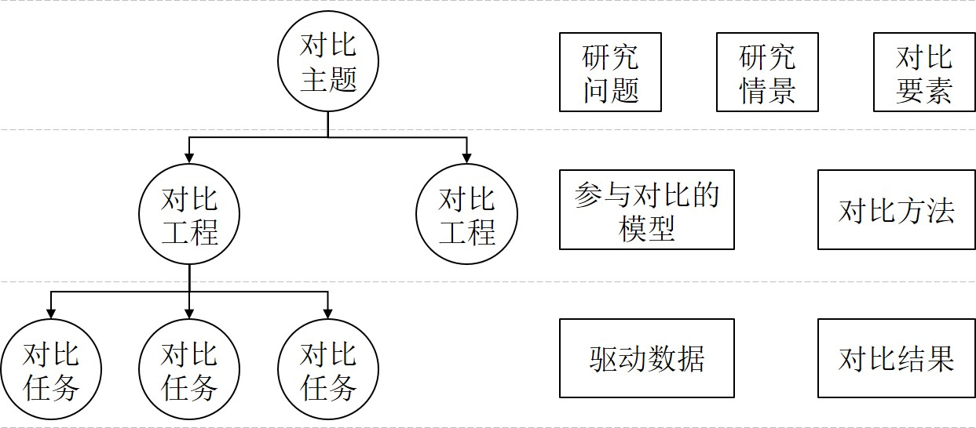
4.1 陆地碳循环模型开放式对比系统框架
4.1.2 陆地碳循环模型开放式对比方案设计
陆地碳循环模型对比方案
对比主题：描述研究的问题和情景，以及对比的碳循环通量要素。对应着研究情景的多样性。
对比工程：确定参与对比的模型，以及对这些模型的模拟结果采用的对比方法。对比工程层解决了模型的增量扩展问题。
对比任务：配置了模型的驱动数据，通过这些驱动数据可以驱动对比任务的开展。对比任务层解决了对比方案在不同时空范围和尺度上的重用。

Slide 21

4.1 陆地碳循环模型开放式对比系统框架
4.1.3 陆地碳循环模型开放式对比系统架构的构建
上层应用
模型调用
数据预览
模型对比
结果查询
外部应用接口
对比引擎
模型对
比容器
应用接口设计
对比方案的构建、配置、执行、存储
对比方法组件
SD, RMSE, R², NSE
对比科学工作流
表达
存储
资源
映射
对比方案详细设计
通量要素
语义描述
泰勒图、热力图
时间序列折线图
对比方案
结构化表达
任务
调度
结果
保存
专题地图、纬向图
资源组件
数据管理容器
模型计算容器
数据资源
数据服务组件
模型资源
模型服务组件
异构性分析
结构化描述
标准化封装
资源部署
服务发布
基础支撑
数据管理服务器
对比方案概要设计
对比方案网络架构
对比主题
对比工程
对比任务
http, ftp
http, ftp
N:1
1:1
公平公开
共享重用
http, ftp
N:1
模型计算服务器
模型对比服务器

Slide 22
4.2 陆地碳循环开放式数据和模型组件
陆地碳循环开放式数据资源组件
陆地碳循环开放式模型资源组件
陆地碳循环数据和模型服务容器
1
2
3

Slide 23
4.2.1 陆地碳循环开放式数据资源组件
4.2.1.1 陆地碳循环数据资源及其异构性分析
陆地碳循环数据资源
气象数据集
土壤数据集
植被功能类型数据集
通量观测数据集
MODIS GPP/NPP数据集
数据资源的异构性
数据格式：包括netCDF、csv、shapefile、txt等。
时空范围和尺度：输入数据的时间范围是1982-2014年，步长为1天；Fluxnet 2015的时间范围随站点变化，步长为1天；MOD17A2的时间范围为2000-2015年，时间步长为8天。
单位量纲：

Slide 24
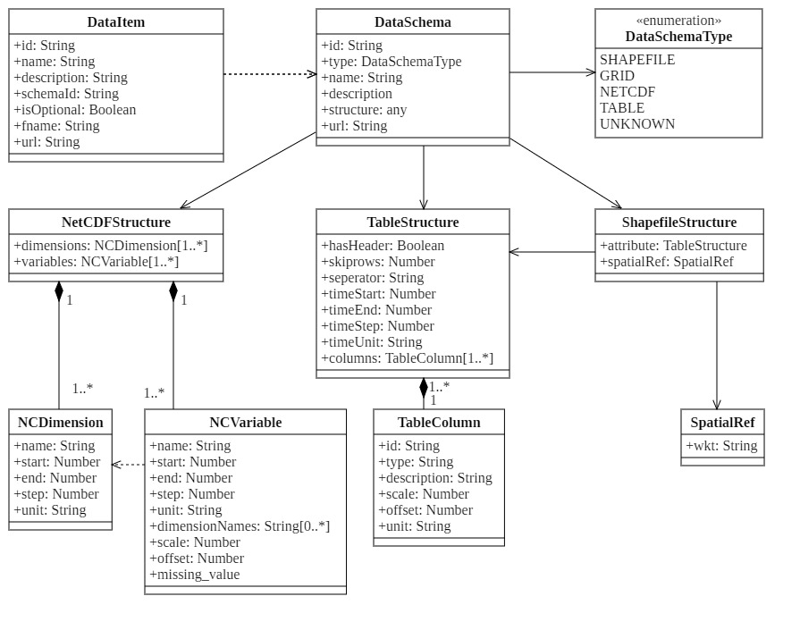
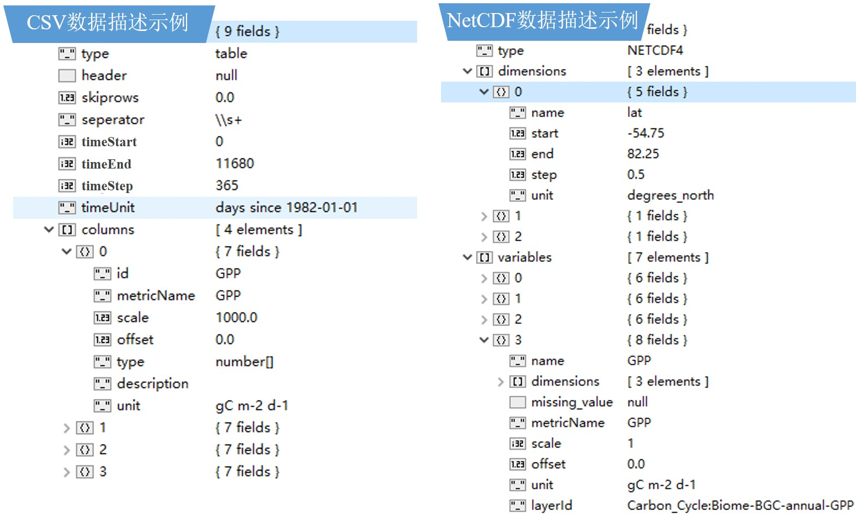
4.2.1 陆地碳循环开放式数据资源组件
4.2.1.2 陆地碳循环数据资源的结构化描述
针对数据资源的异构性进行结构化描述，包括时空范围、尺度、单位量纲等信息。

Slide 25
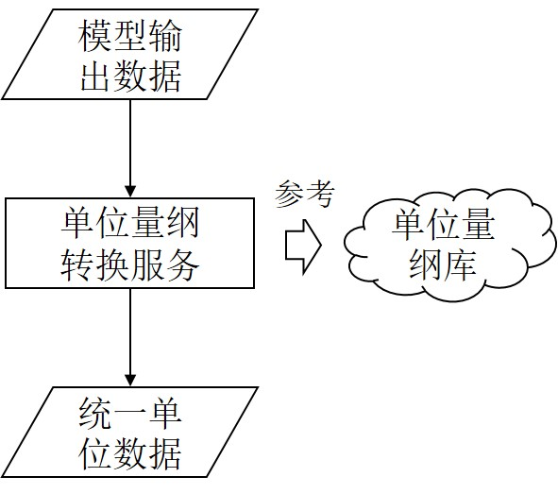
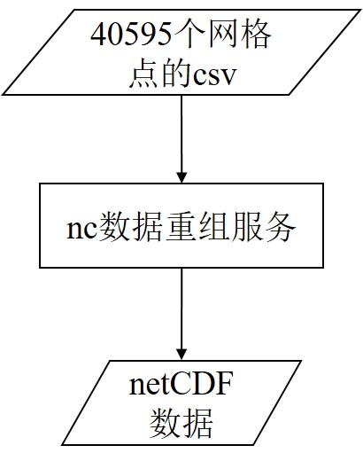
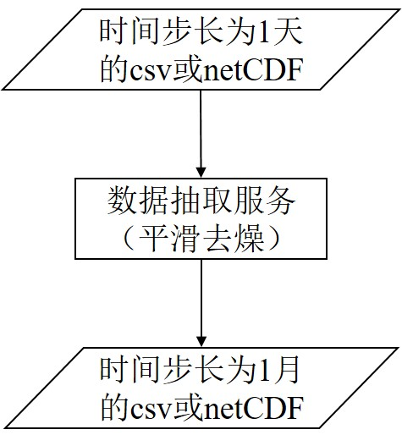
4.2.1 陆地碳循环开放式数据资源组件
4.2.1.3 陆地碳循环数据资源的服务化
WMS/WFS/WCS地理空间信息服务
数据上传下载服务
数据重构服务
单位量纲转换服务
数据抽取服务
数据重组服务

Slide 26
4.2.2 陆地碳循环开放式模型资源组件
4.2.2.1 陆地碳循环模型资源及其异构性分析
陆地碳循环模型资源：IBIS、Biome-BGC和LPJ
陆地碳循环模型资源的异构性
开发语言：
编译型：C、C++、C#、Fortran、Java等
解释型：Python、MATLAB、JavaScript等
运行平台：Windows、Linux、Unix等
表现形式：源代码、可执行程序、静态链接库、动态链接库、网络服务、组件等。
执行流程：简单类型、多过程集成类型。
运行接口：硬编码型、配置文件型、命令行参数型等。

Slide 27
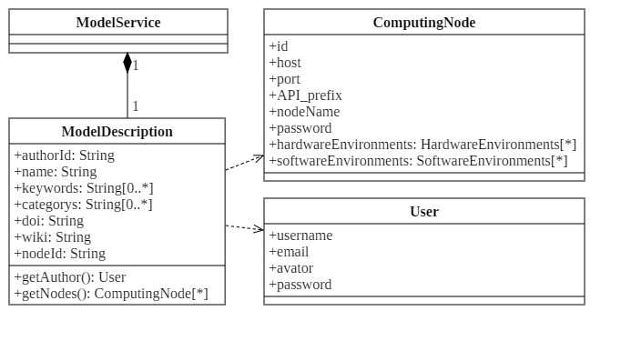
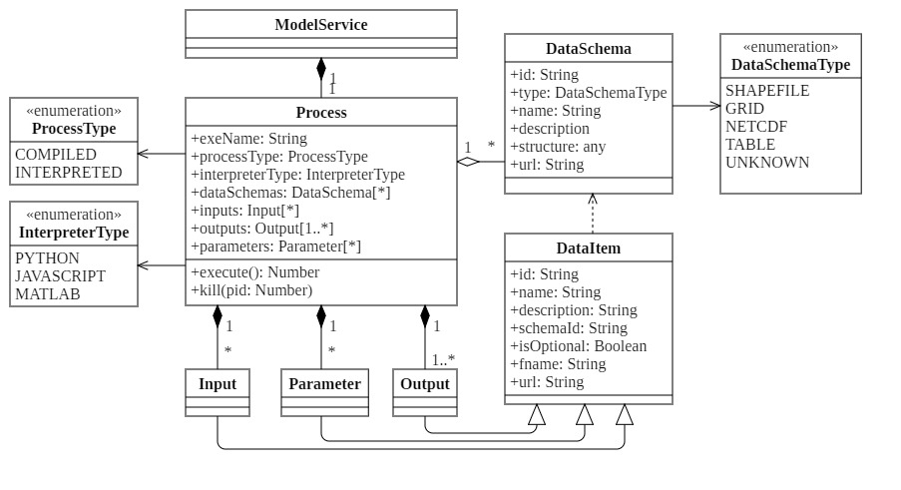
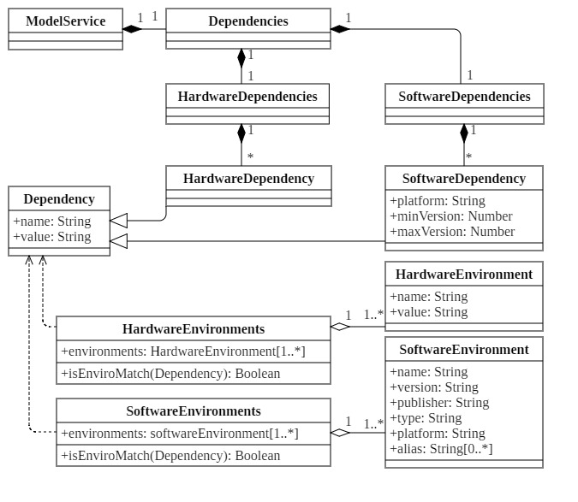
4.2.2 陆地碳循环开放式模型资源组件
4.2.2.2 陆地碳循环模型资源的结构化描述
基本信息描述接口
描述模型的简介
运行信息描述接口
描述模型的可执行文件名、程序类型、解释器类型、输入输出数据列表等
部署信息描述接口
描述模型运行的软硬件环境依赖信息，以支撑模型的成功运行。

Slide 28
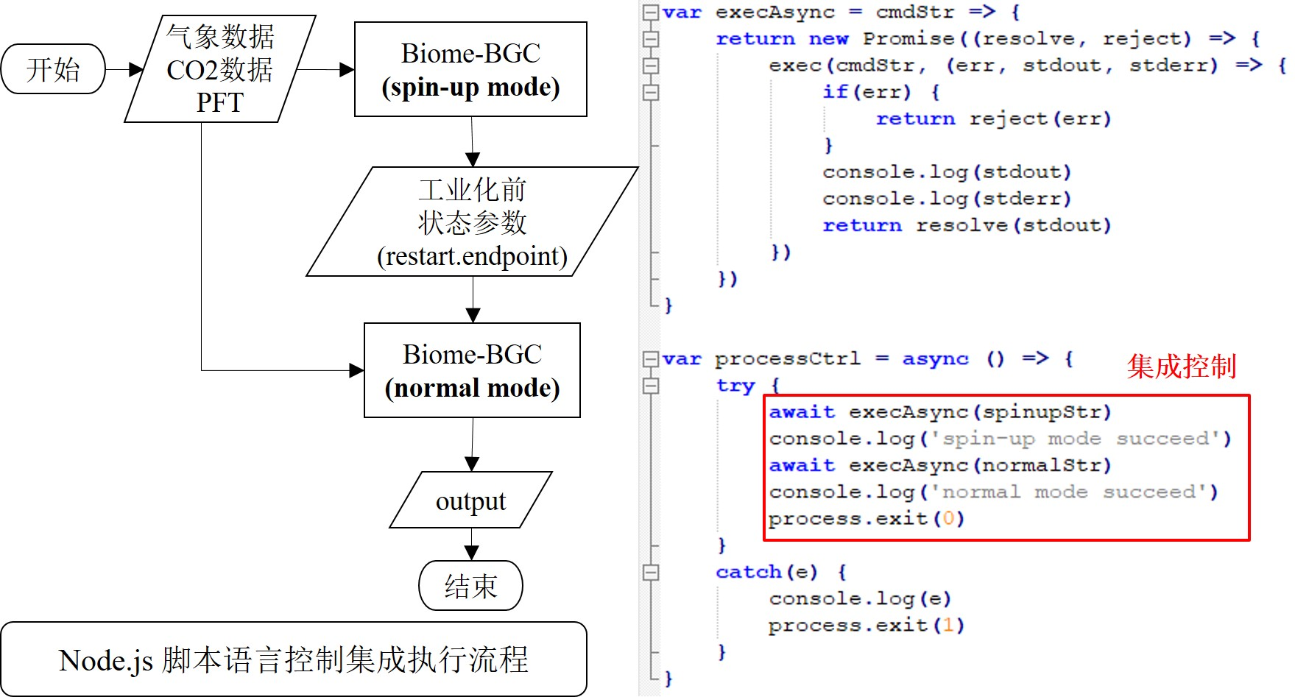
4.2.2 陆地碳循环开放式模型资源组件
4.2.2.3 陆地碳循环模型资源的服务化
模型封装
模型封装最关键的是运行接口的设计，其本质上是设计一个命令行参数解析标准，将输入输出选项映射给程序内存变量。
本文基于libc的getopt/getopt_long接口设计了陆地碳循环模型封装的标准化命令行参数运行接口。
模型的调用命令表示为：“(interpreter) <main> -p -f=<value> --flag=<value>”
对于多过程集成类型的模型，通过Node.js脚本语言控制集成流程

Slide 29
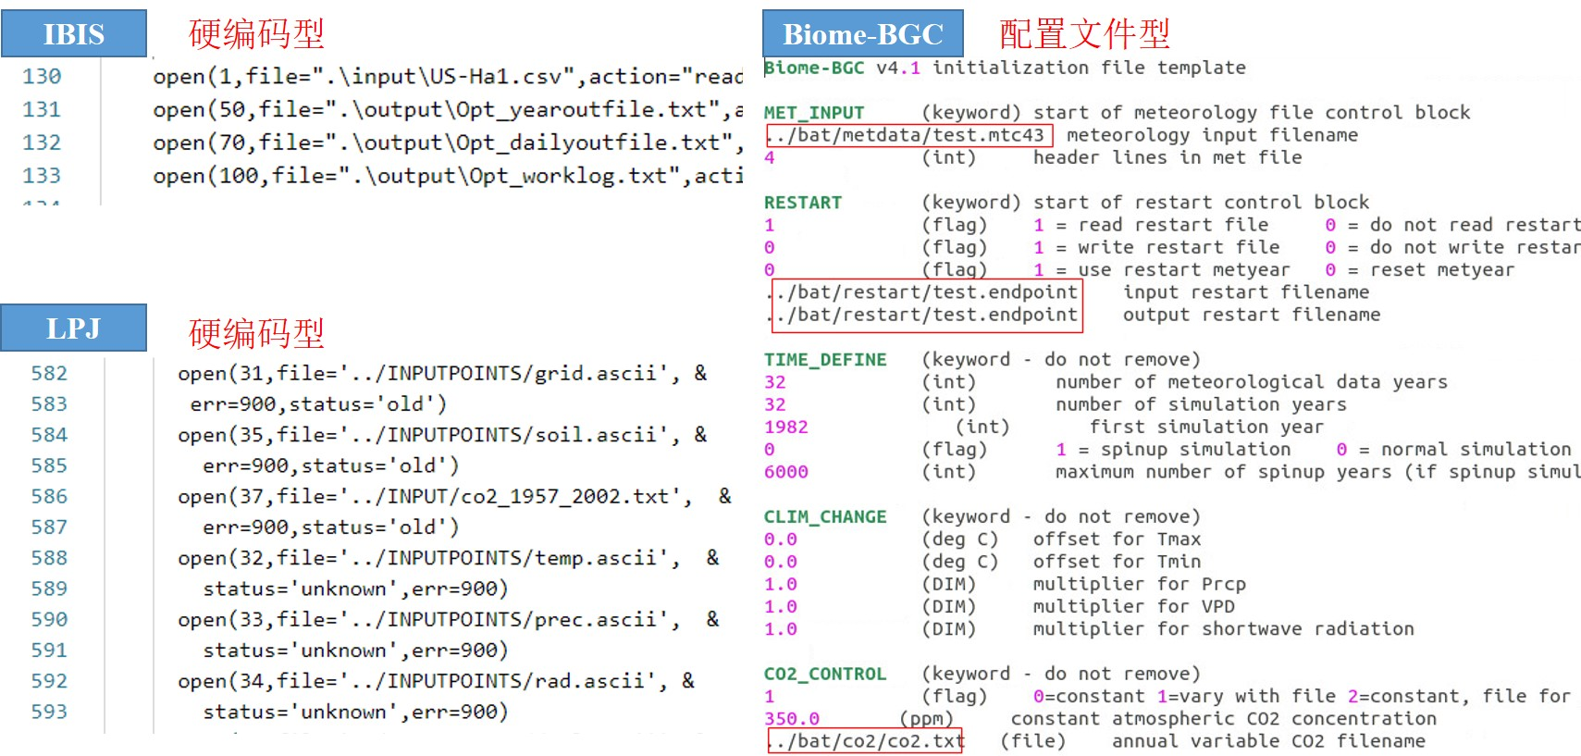
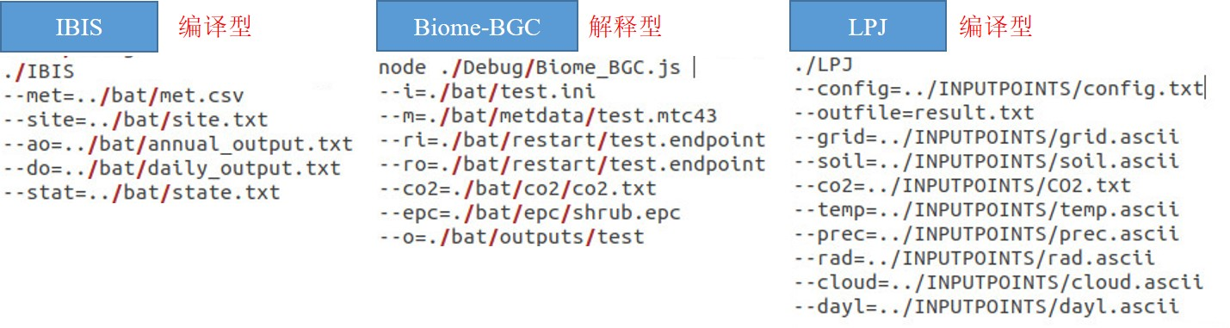
4.2.2 陆地碳循环开放式模型资源组件
4.2.2.3 陆地碳循环模型资源的服务化
封装前后运行接口的对比：
封装前
封装后

Slide 30
4.2.2 陆地碳循环开放式模型资源组件
4.2.2.3 陆地碳循环模型资源的服务化
服务部署
服务发布

Slide 31
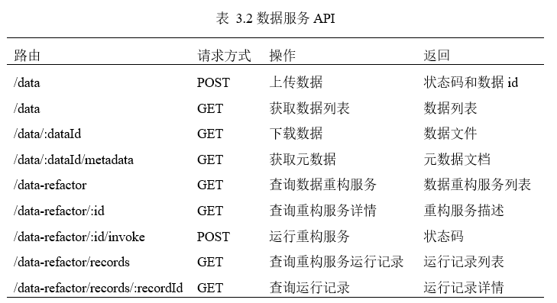
4.2.3 陆地碳循环数据和模型服务容器
4.2.3.1 数据管理容器
数据存储和结果缓存
数据服务的发布

Slide 32
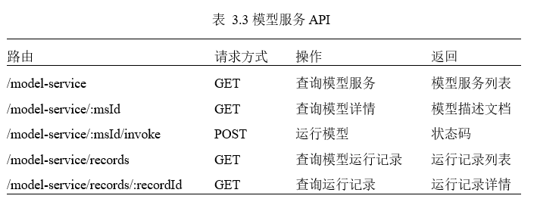
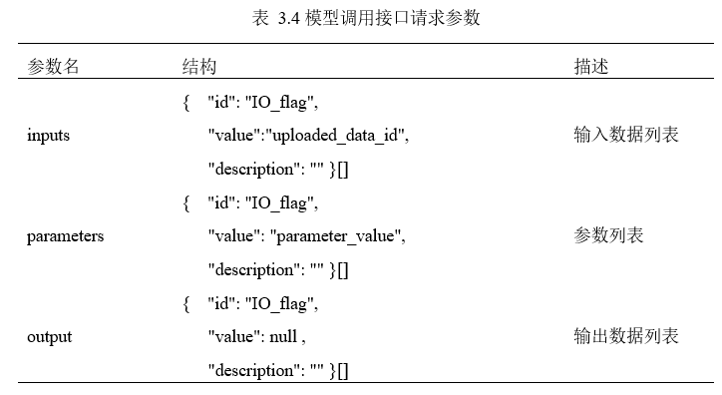
4.2.3 陆地碳循环数据和模型服务容器
4.2.3.2 模型计算容器

Slide 33
4.3 开放式陆地碳循环模型对比引擎
陆地碳循环开放式对比方法组件
陆地碳循环模型开放式对比方案详细设计
陆地碳循环模型对比执行引擎
陆地碳循环模型对比容器
1
2
3
4
31

Slide 34
4.3.1 陆地碳循环开放式对比方法组件
4.3.1.1 陆地碳循环对比方法及其异构性分析
陆地碳循环模型对比方法
统计学对比方法
标准差
均方根误差
决定系数
效率系数
超级集合
可视化对比方法
泰勒图
时间序列折线图
专题图
热力图
纬向图

Slide 35
4.3.1 陆地碳循环开放式对比方法组件
4.3.1.1 陆地碳循环对比方法及其异构性分析
对比方法的异构性分析
输出形式
标准输出流
文件
是否有观测数据参与对比
交叉对比
验证对比
对比的空间尺度
站点尺度
全球尺度

Slide 36
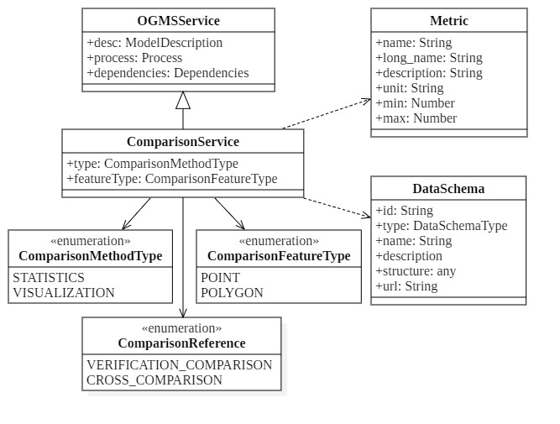
4.3.1 陆地碳循环开放式对比方法组件
4.3.1.2 陆地碳循环对比方法的结构化表达
对比方法的结构化描述基于模型描述文档做出扩展，除了基本信息接口、运行信息接口和环境依赖接口以外，还描述了其具体是统计学对比方法还是可视化对比方法，以及其是否需要观测数据和对比要素的类型

Slide 37
4.3.1 陆地碳循环开放式对比方法组件
4.3.1.3 陆地碳循环对比方法的服务化
对比方法的服务发布流程和模型服务相似，包括“脚本实现——异构性分析——结构化描述——标准化封装——资源部署——服务发布”。
本文使用conda实现对比方法脚本，在编写脚本时按照getopt标准来对输入输出进行标准化，这样就同时完成了封装的步骤。

Slide 38
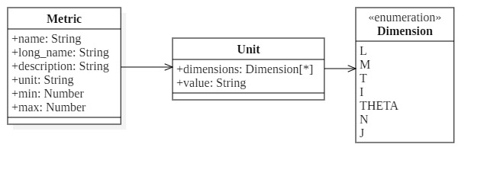
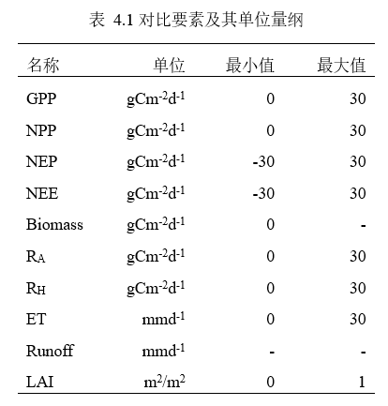
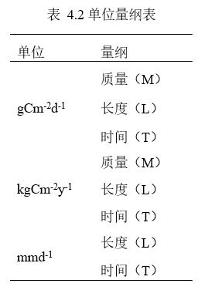
4.3.2 陆地碳循环模型开放式对比方案详细设计
4.3.2.1 陆地碳循环通量要素的语义描述
对通量要素的语义化描述是实现对比方案的前提，本文通过设计陆地碳循环通量要素表和单位量纲表，结合单位量纲分析为数据重构服务提供语义参考。

Slide 39
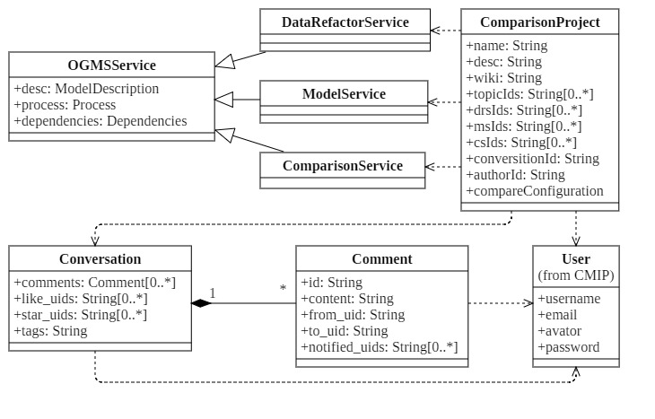
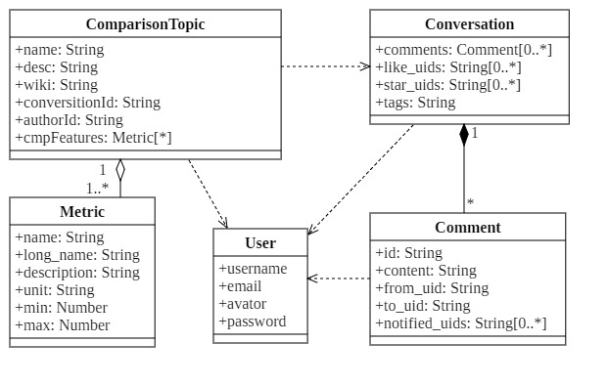
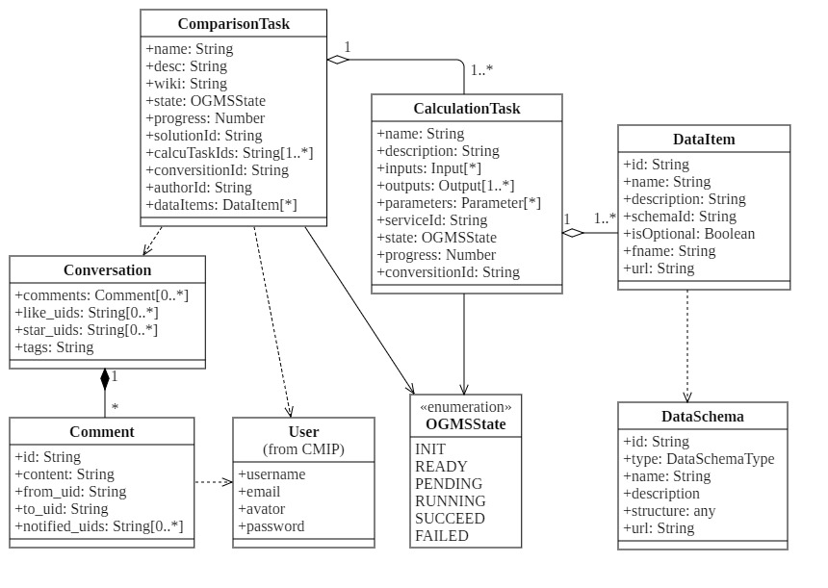
4.3.2 陆地碳循环模型开放式对比方案详细设计
4.3.2.1 陆地碳循环模型对比方案的结构化表达

Slide 40
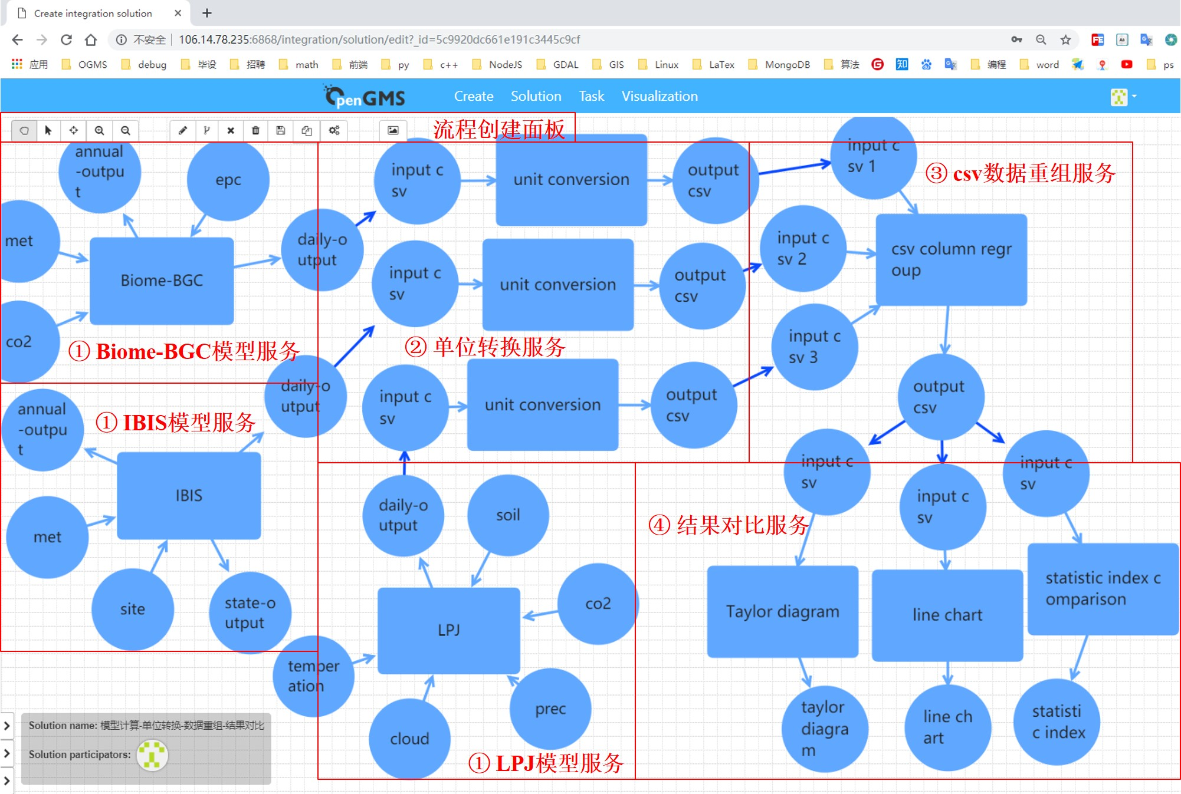
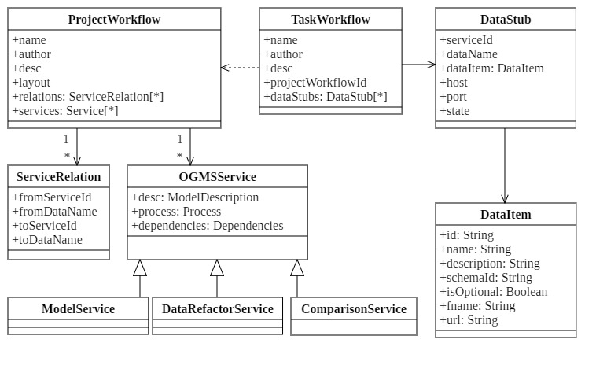
4.3.3 陆地碳循环模型对比执行引擎
4.3.3.1 对比科学工作流的表达和存储
对比科学工作流的表达模型：有向无环图
对比科学工作流的存储模型

Slide 41
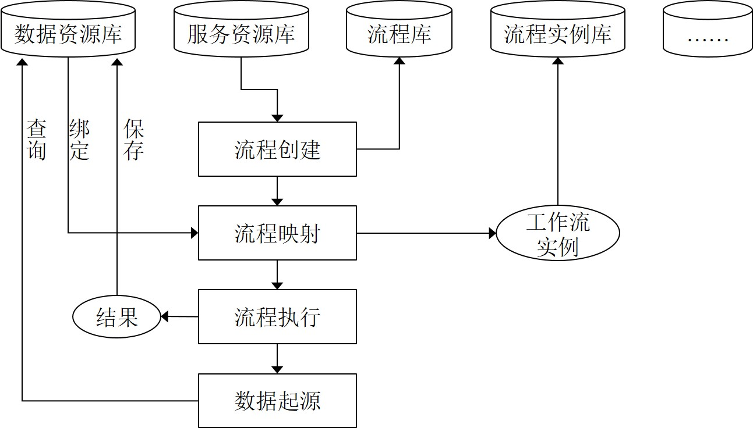
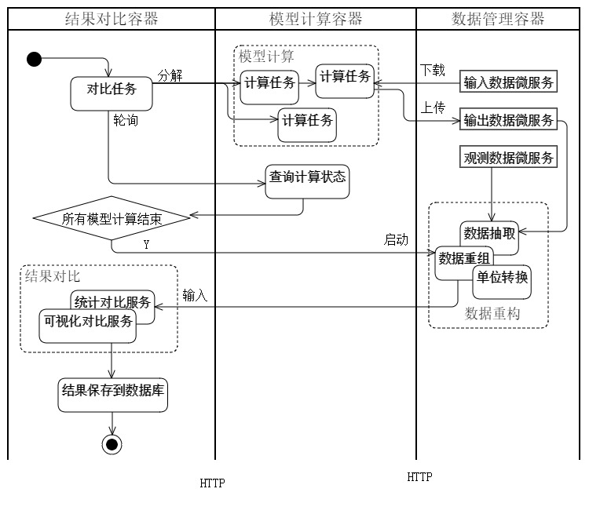
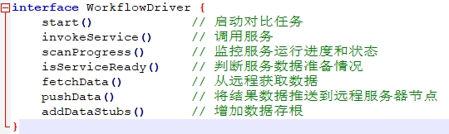
4.3.3 陆地碳循环模型对比执行引擎
4.3.3.1 对比科学工作流的执行
通过对比科学工作流的生命周期来表达执行流程
流程创建
流程映射
流程执行
数据起源
对于对比科学工作流的执行调度，设计了基于“脏检测”的轻量级调度方法

Slide 42
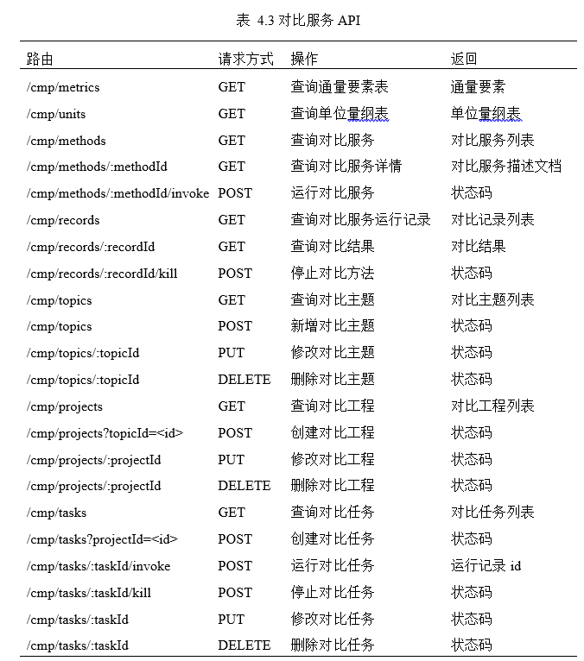
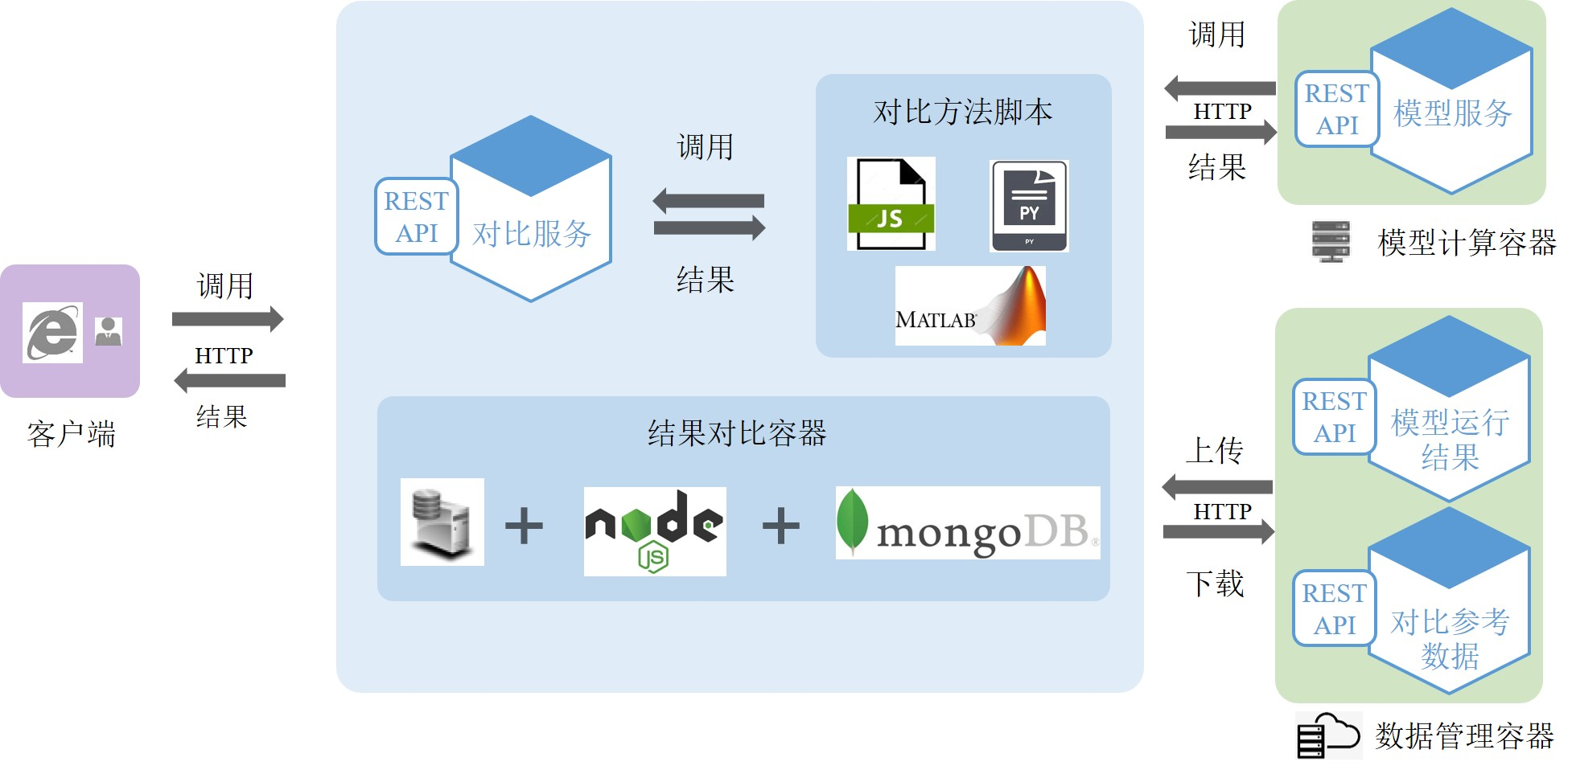
4.3.4 陆地碳循环模型对比容器
4.3.3 陆地碳循环模型对比容器

Slide 43
4.4 原型系统和实验验证
陆地碳循环模型开放式对比原型系统构建
IBIS、Biome-BGC和LPJ的对比实验
1
2

Slide 44
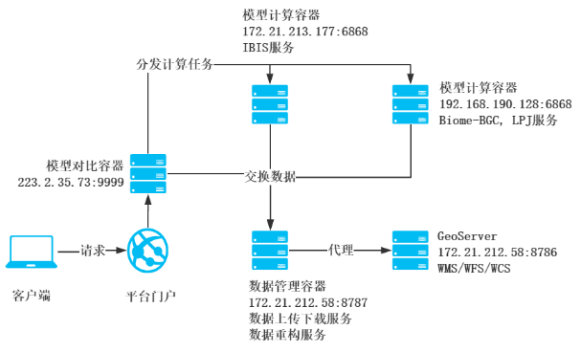
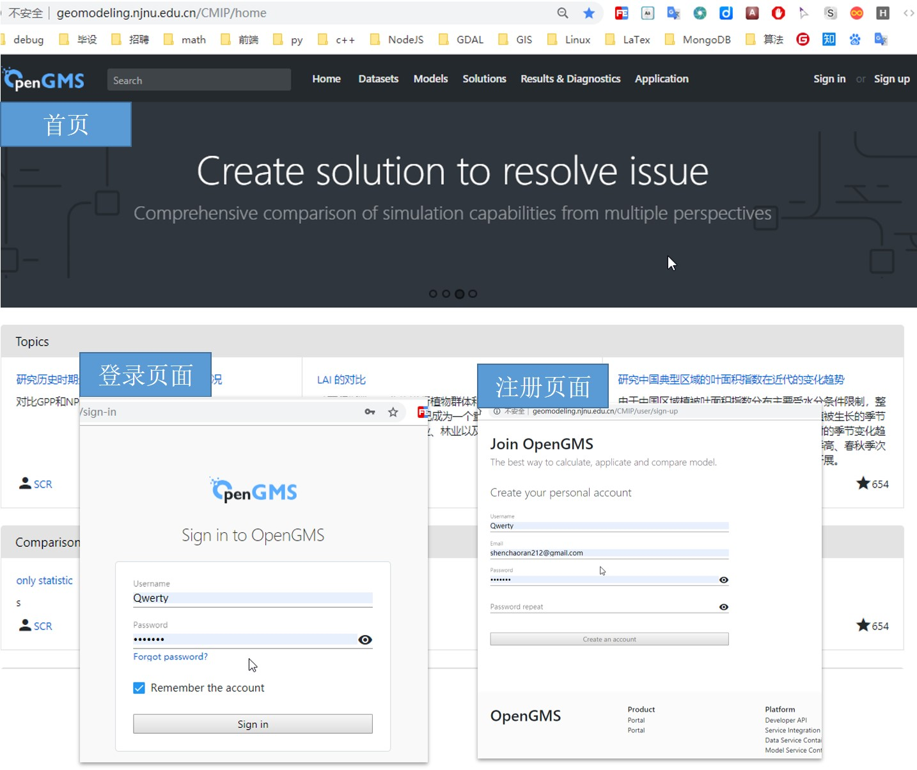
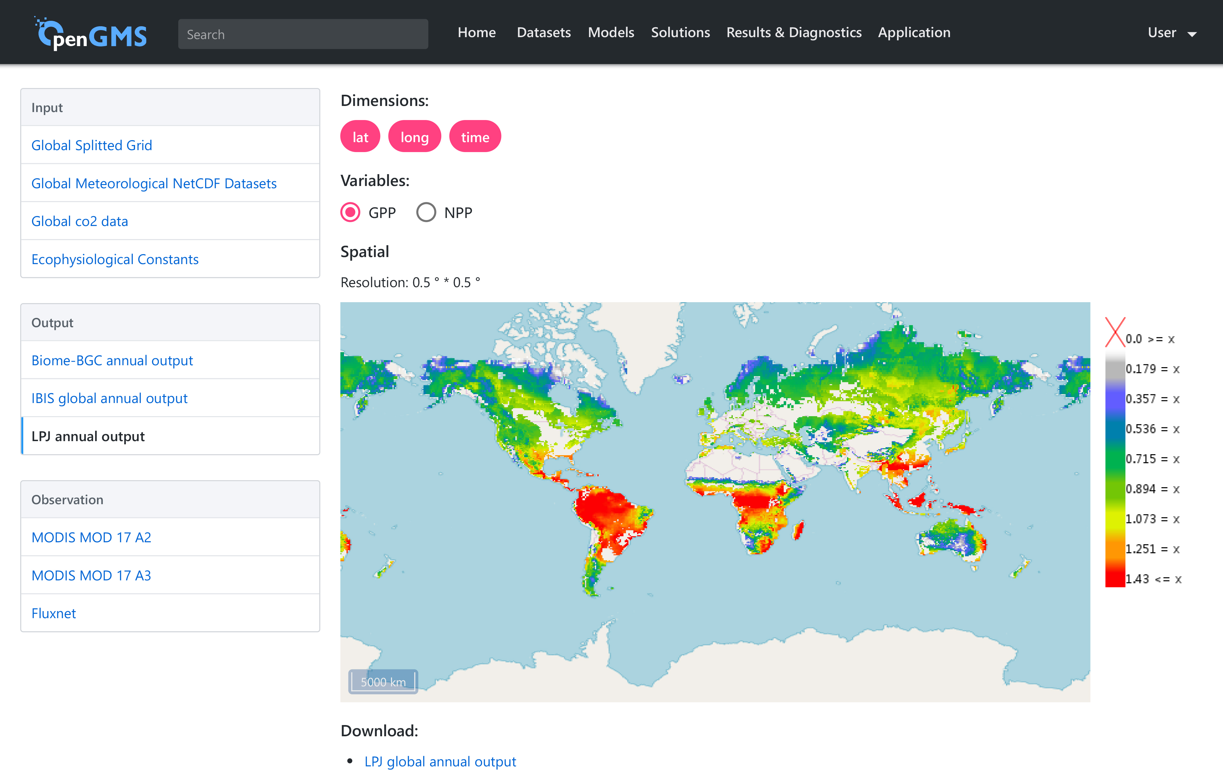
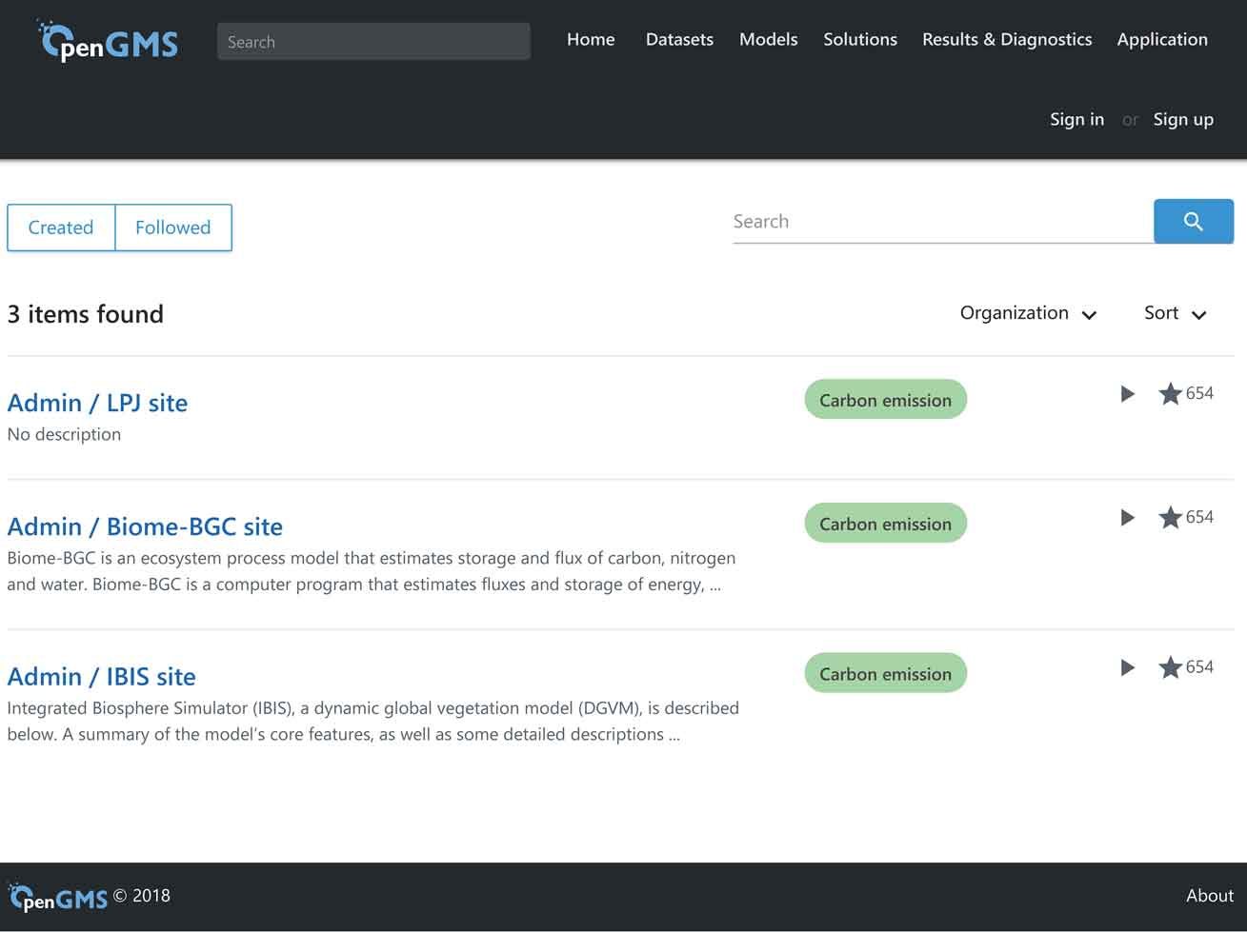
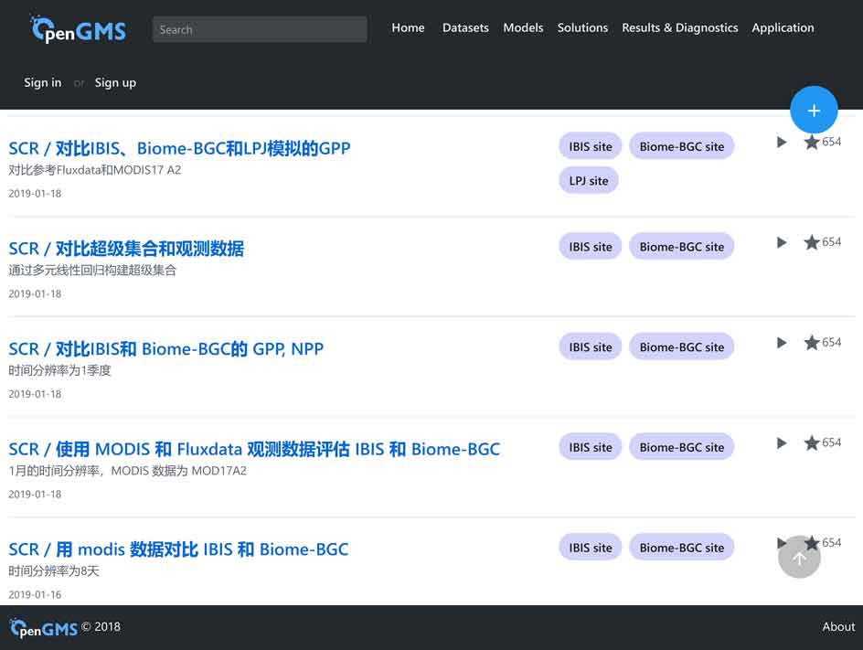
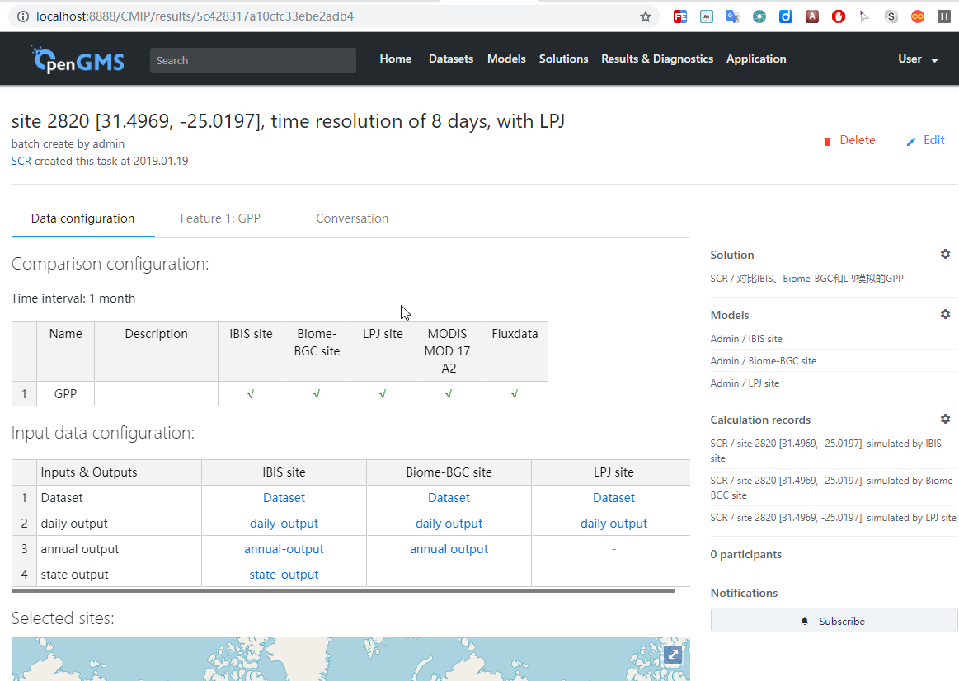
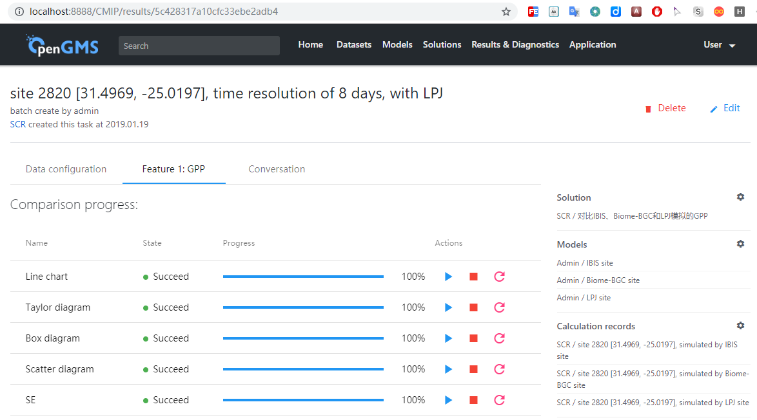
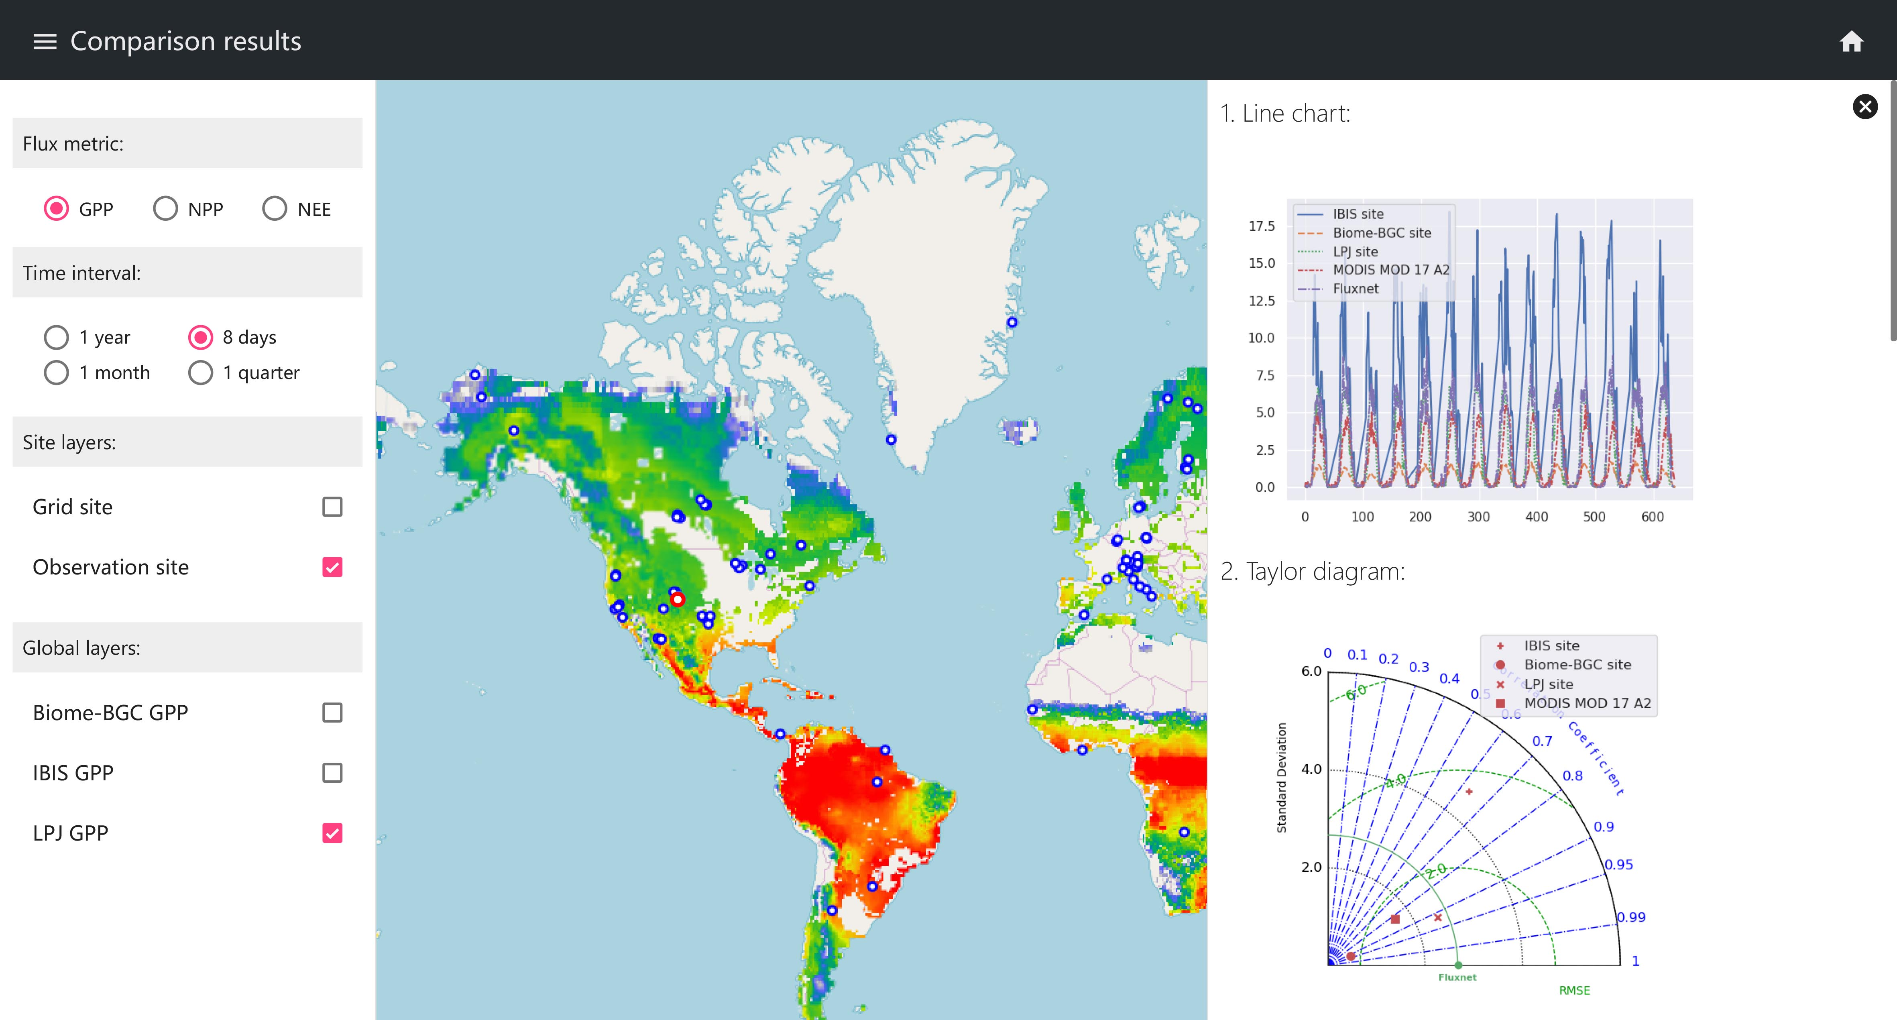
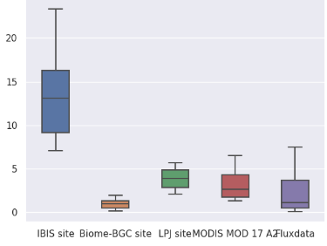
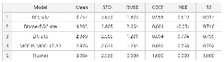
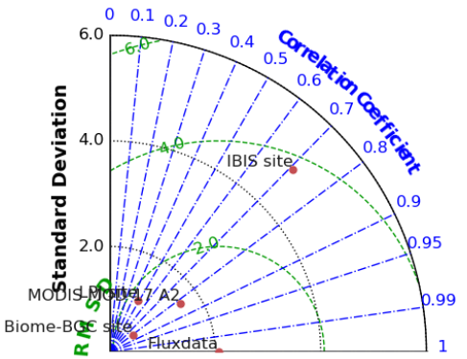
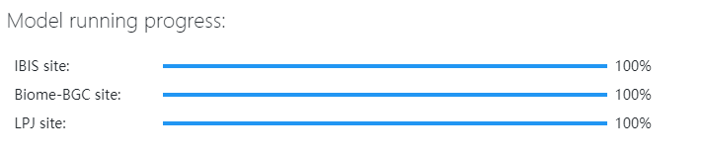
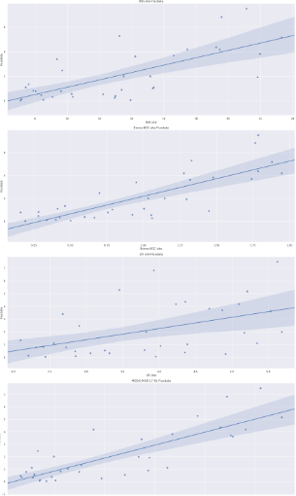
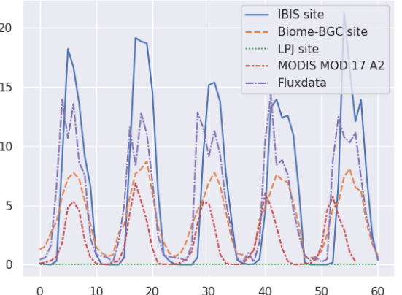
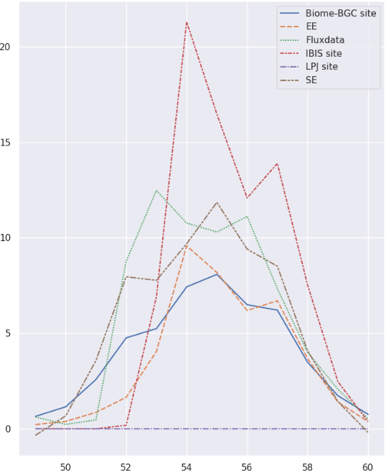
4.4 原型系统和实验验证
4.4.1 陆地碳循环模型开放式对比原型系统构建
网络拓扑图
网络架构
陆地碳循环模型对比门户网站
首页
数据
模型
对比工程
对比任务
结果查询

Slide 45
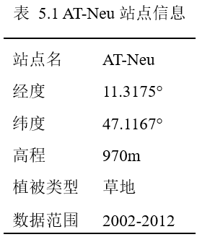



4.4 原型系统和实验验证
4.4.2 IBIS、Biome-BGC和LPJ的对比实验——站点尺度

Slide 46


4.4 原型系统和实验验证
4.4.2 IBIS、Biome-BGC和LPJ的对比实验——全球尺度
年际变化趋势
年际变化趋势
四个模型的GPP都呈缓慢上升趋势，年际间有轻微波动。GPP在低纬度和中高纬度的值域有较大的差异
季节变化规律
北半球在6月份和7月份GPP达到峰值，南半球在12月份和1月份的GPP达到峰值，综合来看，南北半球的GPP都在夏季升高、冬季降低
季节变化规律

Slide 47



4.4 原型系统和实验验证
4.4.2 IBIS、Biome-BGC和LPJ的对比实验——全球尺度
空间分布格局
纬向图
时空分布图
Notes:
空间分布格局
GPP较高（>2kgCm⁻²y⁻¹）的区域分布在潮湿的热带地区，如亚马逊、中非和东南亚，这些地区的温度和湿度能够充分满足光合作用的需要，同时具有较长的生长季。而GPP较低（<0.5kgCm⁻²y⁻¹）的区域则分布在寒冷干旱地带，说明温度和水分是植物生长的限制因素。
纬向分布规律
年平均GPP的纬向梯度和生物群落的分布规律一致，GPP从干旱寒冷的沙漠和冻土带到温暖湿润的温带和热带森林逐渐增加。在赤道区（10°S-10°N），植物生长所依赖的光照、温度、降水以及氮养分充足，四个模型的GPP达到了峰值。在干燥的热带地区（10°S-25°S，10°N-15°N），由于缺乏降水，四个模型模拟的GPP都下降。最后，在两个半球的温带地区，由于水的供应再次回升，GPP出现了二次高峰。
时空综合分布
所有模型的GPP在纬度上都存在季节性差异。四个模型都表明赤道地区具有更长的生长季，而在中高纬度地区只有夏季是各自的生长季。IBIS模拟的GPP在赤道区季节性波动较小，全年都处于生长期，从而导致模拟的GPP远高于其他三个模型。LPJ模拟的GPP在时间和空间上分布更加均匀，赤道地区和中高纬度地区在生长季的GPP大致相同。

Slide 48
目录
1
研究背景和研究意义
2
国内外研究现状
3
研究目标和技术路线
4
研究内容和成果
5
研究结论及展望
45

Slide 49
5 研究结论及展望
5.1 研究结论
基于分布式的网络架构，实现了可扩展性高、灵活性强、稳定性强的陆地碳循环模型对比系统，支持不断涌现的陆地碳循环模型和数据加入到系统中。
通过“异构性分析——结构化描述——标准化封装——资源部署——服务发布”这一流程，实现了陆地碳循环模型资源、数据资源和对比方法的组件化，为陆地碳循环模型的对比提供了公开透明的资源支撑。
通过“对比主题——对比工程——对比任务”这一对比方案表达模型，实现了对比方案的可重用。面向陆地碳循环模型服务、数据服务和对比服务的集成调度问题，构建了科学工作流可视化表达和结构化存储模型，通过工作流的调度算法实现了对比任务的执行调度。

Slide 50
5 研究结论及展望
5.2 不足与展望
对IBIS、Biome-BGC和LPJ源码进一步修改，对模型的参数进行合理的设置，保证模型运行结果的正确性。
进一步规范陆地碳循环模型、数据和对比方法的服务组件发布标准。
扩充参与对比的陆地碳循环模型和验证数据集的数量。

